Slide 1
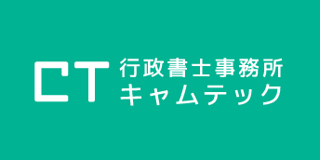


労災への対応・予防
～事例・手続き・予防策等～
Notes:
目次
1.本スライド
2.労災とは？ ✔
3.労災事例 ✔
4.労災発生時の手続き①受診・報告 ✔
5.労災発生時の手続き②労災保険 ✔
6.労災の発生原因 ✔
7.労災の予防策ー発生原因別 ①物的要因 ✔
8.労災の予防策ー発生原因別 ②物的要因 ✔
9.労災まとめ ✔
----------------------------
こんにちは、本日は労働災害、いわゆる労災について、
具体的な事例や、労災が発生した際の手続き、及び予防策について
ご説明いたします。
厚生労働省の公表資料によると、2022年度では
労災による死亡者数は774人、休業4日以上の死傷者数は132,355人
となっており、労災は大変身近な事象であることが分かります。
実際にご対応されたことがある方も多いかと存じますが、
今一度労災について、復習の意味も含めて確認していきましょう。

Slide 2
労災とは？
労災（労働災害）とは、労働者が業務遂行中に業務に起因して受けた業務上の災害のことで、業務上の負傷、業務上の疾病及び死亡をいう。
【種類】
・業務災害
・通勤災害
Notes:
まず、労災とは何かについて、厚生労働省の定義を見てみましょう。
労災（労働災害）とは、労働者が業務遂行中に業務に起因して受けた業務上の災害のことで、業務上の負傷、業務上の疾病及び死亡をいいます。
労災には2種類あり、業務災害と通勤災害がありますが、
どちらも業務上の災害といえるか、という点がポイントです。
もちろん例外もあり、業務上の疾病であっても、以下のものは含まれません。
・じん肺、鉛中毒症、振動障害などの遅発性のもの
・食中毒
・伝染病
については労災に該当しないこととされています。

Slide 3
労災事例
災害状況 | 起因物 | 事故の型
トラックの荷台でドラグショベルを運転中、ドラグショベルごと落下し、ドラグショベルの下敷きになったもの。 | 整地・運搬・積込み用機械 | 墜落、転落
砂利採取場予定地において、雨水によりできた水溜り（縦１０ｍ×横１０ｍ程度、水深１．２ｍ程度）にドラグ・ショベルごと転落し、運転手が溺水により死亡したもの。 | 掘削用機械 | 転倒
被災者が事業場内の資材置場にて、ドラグ・ショベルを用いて金属製の円柱型の管を吊り上げていたところ、管が運転席付近に落下し、運転手が管と運転席に挟まれたもの。 | 掘削用機械 | 飛来、落下
移動式クレーンにつり下げた振動式杭打機により矢板頭部を挟み込もうとしたところ、矢板が横転し矢板の近くで打設補助作業を行っていた被災者の頭部に激突したもの。 | 基礎工事用機械 | 崩壊、倒壊
Notes:
次に、労災事例についてです。
災害状況は様々で、起因物や事故の型も多岐にわたります。
こちらの表は厚生労働省の「死傷災害（死亡・休業4日以上）データベース」から抜粋・引用したものになります。
・トラックの荷台でドラグショベルを運転中、ドラグショベルごと落下し、ドラグショベルの下敷きになったもの。
・砂利採取場予定地において、雨水によりできた水溜り（縦１０ｍ×横１０ｍ程度、水深１．２ｍ程度）にドラグ・ショベルごと転落し、運転手が溺水により死亡したもの。
・被災者が事業場内の資材置場にて、ドラグ・ショベルを用いて金属製の円柱型の管を吊り上げていたところ、管が運転席付近に落下し、運転手が管と運転席に挟まれたもの。
・移動式クレーンにつり下げた振動式杭打機により矢板頭部を挟み込もうとしたところ、矢板が横転し矢板の近くで打設補助作業を行っていた被災者の頭部に激突したもの。
などがあります。
起因物の欄で絞り込めば、機械の種類に応じて事故を絞り込めますので、
一度ご確認されることをお勧めいたします。

Slide 4
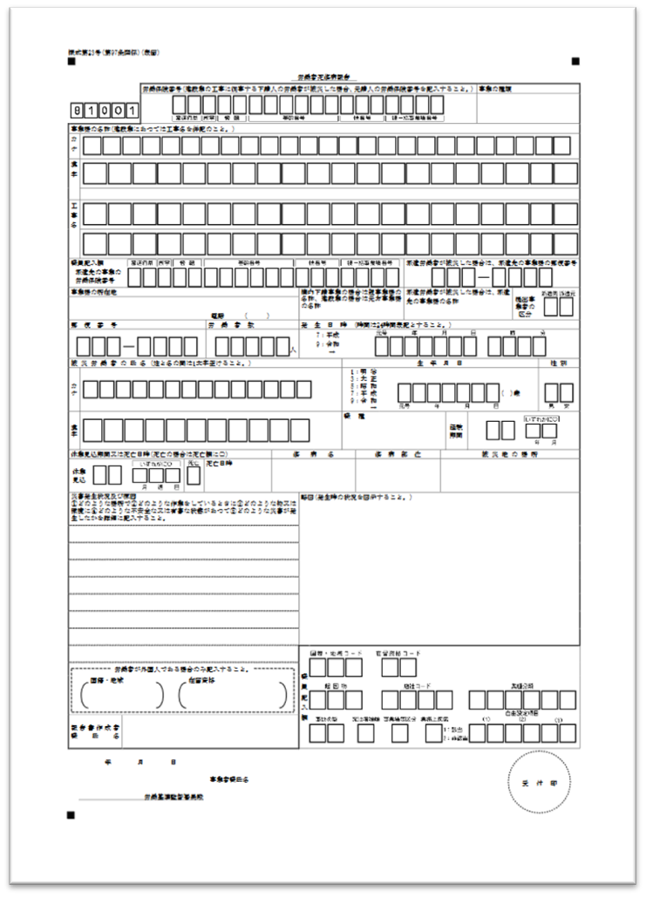
労災発生時の手続き①受診・報告
①病院の受診（負傷者）
②労働者死傷病報告
→ 休業4日未満（四半期ごと）
休業4日以上（遅滞なく、右図）
Notes:
労災が発生した場合は、まず負傷者の治療です。
基本的には労災指定病院に、それが困難な場合には一般の病院に搬送いたしましょう。
負傷者のケガが回復し、現場に復帰できることが第一です。
また、労災の事実関係の確認も行いましょう。
事実確認は、労災保険などの手続きに必要なだけでなく、以後の労災防止対策の要でもあります。
次に、労働基準監督署への届出である、「労働者死傷病報告」を忘れずに行いましょう。
休業日数に応じて、四半期ごとにまとめて行うものと、遅滞なくおこなうものの2パターンがあります。
スライドの画像は休業4日以上の場合の「労働者死傷病報告」の様式になります。
こちらは遅滞なく報告することが必要です。
傷病名や、傷病部位、被災地の場所や災害発生状況などを記載します。

Slide 5
労災発生時の手続き②労災保険
・療養（補償）給付
・休業（補償）給付 ※休業手当との違い
・障害（補償）給付
・介護（補償）給付
・遺族（補償）給付
Notes:
労災保険も忘れずに活用いたしましょう。
それぞれの給付について、簡単にご説明いたします。
詳細は厚生労働省の労災保険に関するページをご覧ください。
全ての給付に共通することですが、
・業務災害の場合、療養補償給付
・通勤災害の場合、療養給付
といったように、業務災害に起因する給付の場合にのみ「補償」という名前が付きます。
・まず、療養（補償）給付ですが、労働者が業務上又は通勤による傷病により
療養を必要とする場合に支払われます。
・休業（補償）給付は労働者が業務上の事由又は通勤による傷病の療養のために労働することができず、
賃金を受けられない日の第4日目から支給されます。
労働基準法の休業手当と似ていますが、
労働基準法の休業手当は、使用者の責めに帰すべき事由があった場合に支給される手当 に対し、
労災保険上の休業給付は、使用者の責めに帰すべき事由が無くとも支払われる点が異なります。
・障害（補償）給付は、傷病が治ゆしたときに、身体に一定の障害が残った場合に支払れます。
・介護（補償）給付は、一定の障害により傷病(補償)年金を受給し、かつ、現に介護を受けている場合に支払われます。
・最後に、遺族（補償）給付ですが、労働者が業務上の事由又は通勤により死亡した場合に支給されます。
遺族(補償)年金と遺族(補償)一時金の二種類があります。

Slide 6
労災の発生原因
①物的要因 →
②人的要因 →
物自体の欠陥、防護装置の欠陥、保護具・服装等の欠陥
安全装置の不履行、運転の失敗、保護具等の誤り、危険場所への接近等
Notes:
労災発生時の手続きについて見てきましたが、
労災は出来る限り発生させたくないものです。
ここからは、労災の発生原因と、発生の予防策について解説いたします。
労災の発生原因は、大きく分けて物的要因と人的要因の2つです。
・物的要因については、物自体の欠陥、防護装置の欠陥、保護具・服装等の欠陥などがあげられます。
例えば、脚立が錆びていた、ヘルメットが欠けていたなどです。
・人的要因については、安全装置の不履行、運転の失敗、保護具等の誤り、危険場所への接近等があげられます。
では、これらの要因を予め除去するには何を行なえばよいのでしょうか。

Slide 7

労災の予防策ー発生原因別 ①物的要因
【要因】
物自体の欠陥、防護装置の欠陥、保護具・服装等の欠陥
【対策】
安全基準遵守／検定、検査、点検
Notes:
まず、物的要因についてです。
労災の物的要因は、一言でいえばモノの欠陥です。
モノに関する安全基準を遵守するようにしましょう。
労働安全衛生規則第101条以下に安全基準が定められています。
原動機や回転軸等については、「危険を及ぼすおそれのある部分について、
覆い、囲い、スリーブ、踏切橋等を設けなければならない」とされています。
また、危険物等がある場所においては、次のように火気等の使用が禁止されています。
「事業者は、危険物以外の可燃性の粉じん、火薬類、多量の易燃性の物又は危険物が存在して爆発又は火災が生ずるおそれのある場所においては、火花若しくはアークを発し、若しくは高温となつて点火源となるおそれのある機械等又は火気を使用してはならない。」
他にも、使用する器具や作業の種類、作業の場所に応じて安全基準が定められていますので、
労働安全衛生規則第2編の該当範囲をご確認いただき、自社の設備・作業等が
安全衛生基準を満たしているかをご確認ください。

Slide 8
労災の予防策ー発生原因別 ②人的要因
【要因】
安全装置の不履行、運転の失敗、保護具等の誤り、危険場所への接近等
【対策】
安全衛生教育／安全衛生活動
Notes:
次に、人的要因についてです。
人的要因も名前の通り、人の無知や不注意を原因とするものです。
まず、何が危険なのかを知らなければ行動のしようがありません。
そこで重要なのが安全衛生教育です。
・機械、原材料等の危険性又は有害性及びこれらの取扱い方法
・安全装置、有害物抑制装置又は保護具の性能及びこれらの取扱い方法
・作業手順
などを安全衛生教育で学ぶことで、危険予知が可能になります。
----------------------------
また、知識があっても、不注意でミスをすることも十分あり得ます。
そこで、安全衛生活動を行うことで、定期的に危険への注意喚起を行うことが期待できます。
・作業前のミーティングを行い、事前に危険な状況を把握・共有すること
・作業場所が複数箇所に分散する場合には、安全な作業や労働災害を防止するための措置が行われているかどう
かの安全パトロールを行うこと
・その他、指差し呼称やヒヤリ・ハット報告活動、４S活動
などが考えられます。
----------------------------
知識習得のための安全衛生教育、定期的に意識を見直す安全衛生活動
の両者を行うことで、人によるミスを効果的に除去することが期待できます。

Slide 9
労災まとめ
・労災：業務上の負傷、業務上の疾病及び死亡
・死傷病報告、労災保険受給の申請を忘れずに
・労災原因に応じた対策を
Notes:
ここまで労災について、事例や手続き・発生原因について見てきましたが、
おさらいをしましょう。
・まず、労災とは、業務上の負傷、業務上の疾病及び死亡を指します。
「業務上の」という点がポイントです。
・労災が発生した場合、
①まず病院への受診、
②そして労働者死傷病報告
③また、労災保険の受給申請
を行いましょう。
・労災を事前に防ぐためには、物的要因・人的要因のそれぞれを事前に除去することが大切です。
①設備の安全基準の確認
②安全衛生教育の実施
③安全衛生活動の実施
を怠らず行うようにいたしましょう。

Slide 10
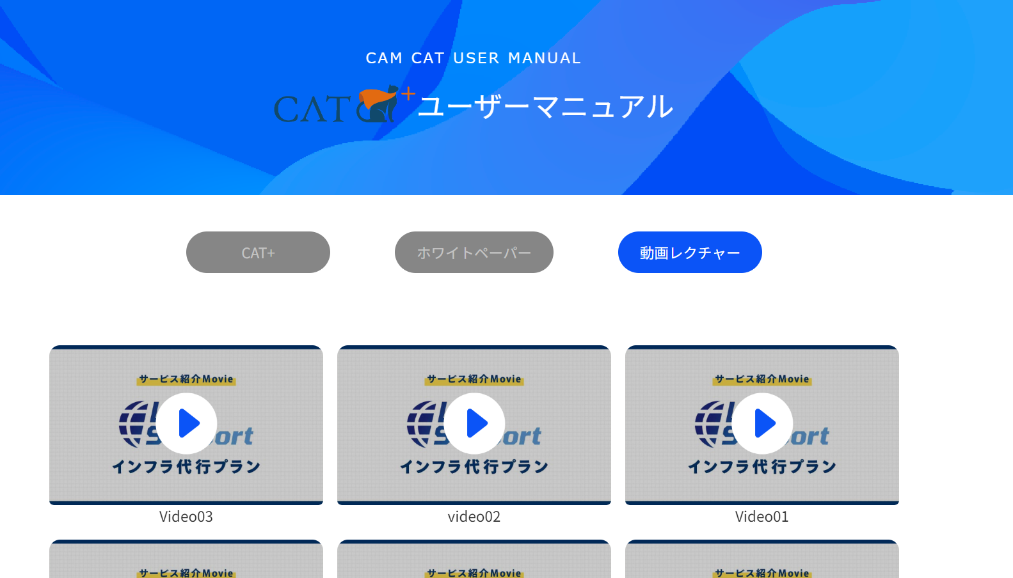
ユーザーマニュアル
四半期届出の必要書類など、特定技能制度の運用に関するマニュアルは右記ユーザーマニュアルに掲載しております。
今回の労災レクチャーと合わせてご確認下さい。
Notes:
四半期届出の必要書類など、特定技能制度の運用に関するマニュアルは右記ユーザーマニュアルに掲載しております。
今回の労災レクチャーと合わせてご確認下さい。

Slide 11
外国人を受け入れるにあたっては、
日本人と同様の労務手続きが必要です。
労災は、労働者・企業共に身近な出来事です。事故をしないための予防策・事故が発生した際の対応策のいずれも重要ですので、今一度事前にご確認下さい。
引き続き潤滑な運用ができるよう、
ご協力の程、よろしくお願いいたします。
Notes:
外国人を受け入れるにあたっては、日本人と同様の労務手続きが必要です。
労災は、労働者・企業共に身近な出来事です。事故をしないための予防策・事故が発生した際の対応策のいずれも重要ですので、今一度事前にご確認下さい。
引き続き潤滑な運用ができるよう、ご協力の程、よろしくお願いいたします。

